Slide 1
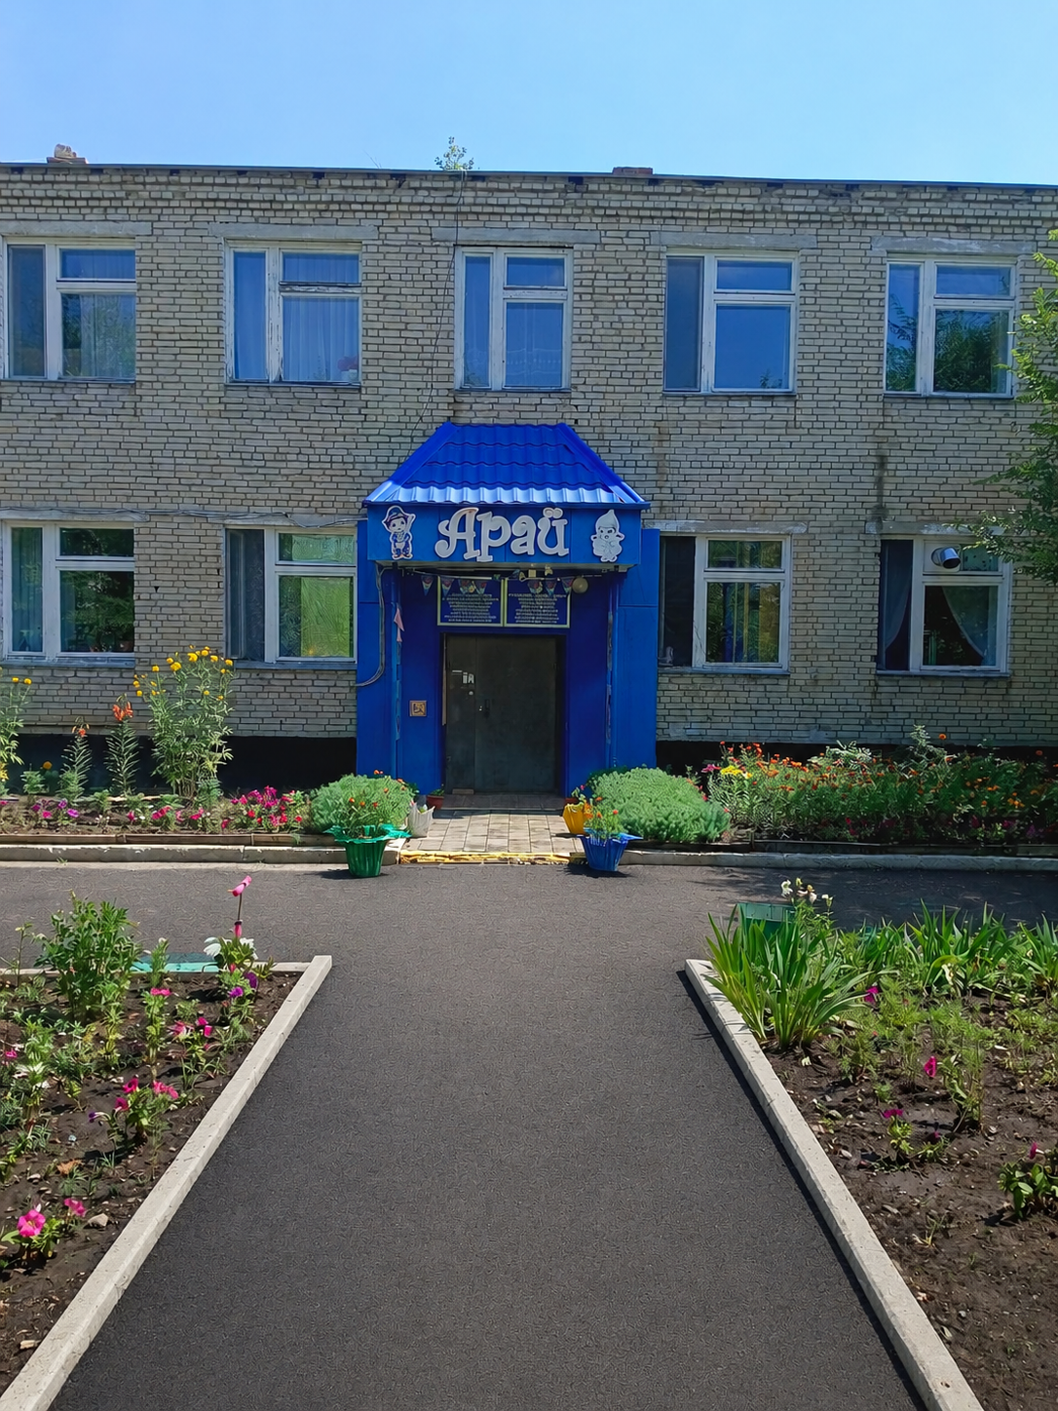
Инновационная деятельность нашего детского сада
«Современный детский сад – территория развития, творчества и успешного детства»

Slide 2
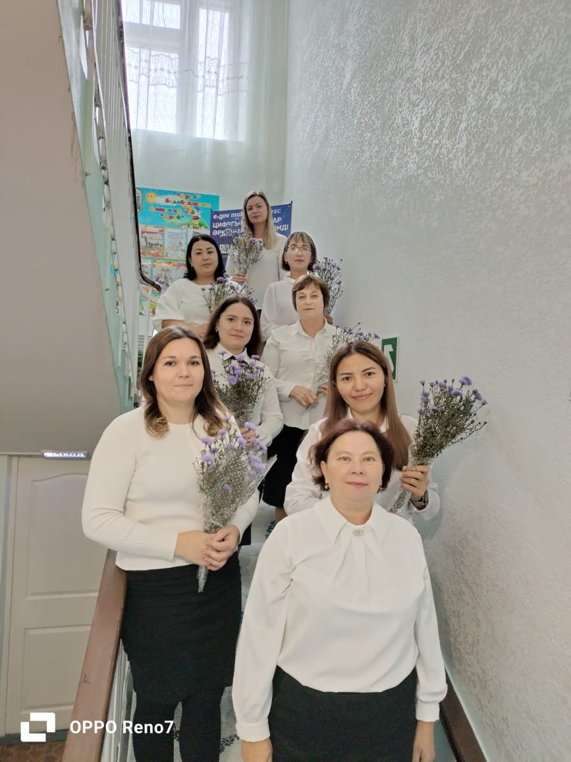
Цель
Создание современной образовательной среды, обеспечивающей всестороннее развитие каждого ребенка через внедрение инновационных педагогических технологий.

Slide 3
Основные направления инновационной деятельности
🎮 Обучение через игру
💻 Цифровые технологии
🔬 STEM-элементы
📋 Проектная деятельность
🌿 Здоровьесбережение
🌱 Экологическое воспитание
👨‍👩‍👧 Работа с родителями
📚 Развитие педагогов

Slide 4
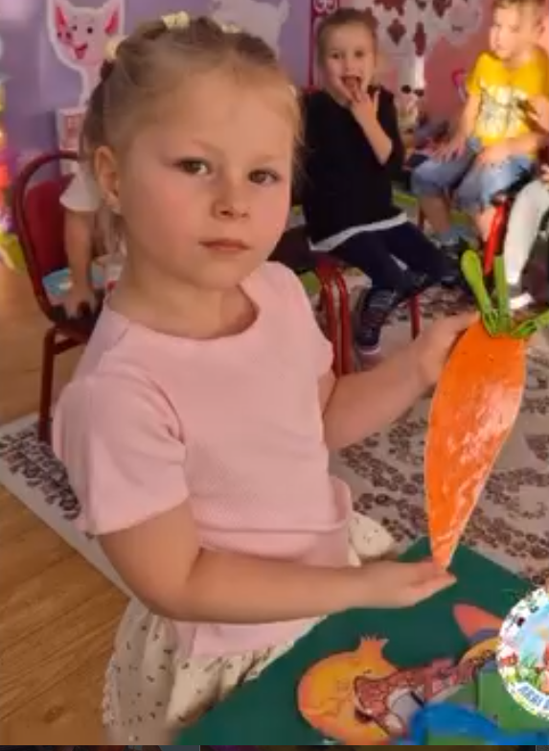
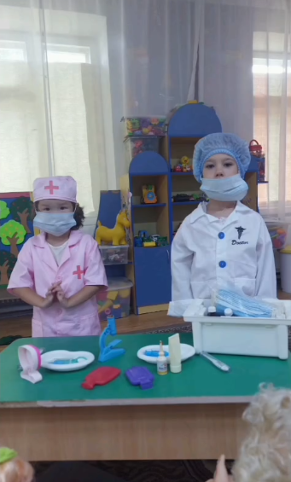
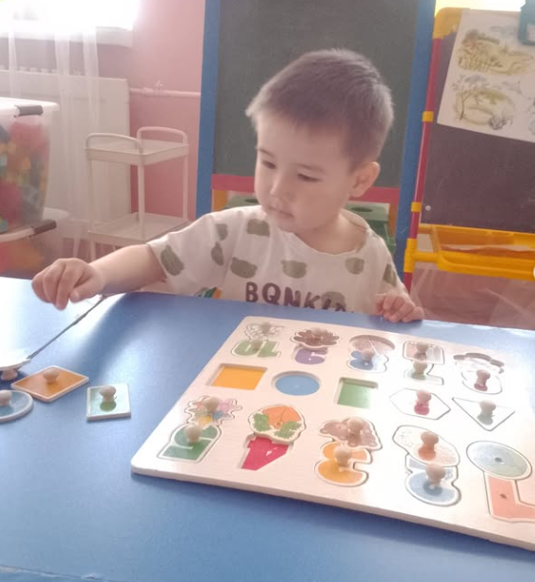
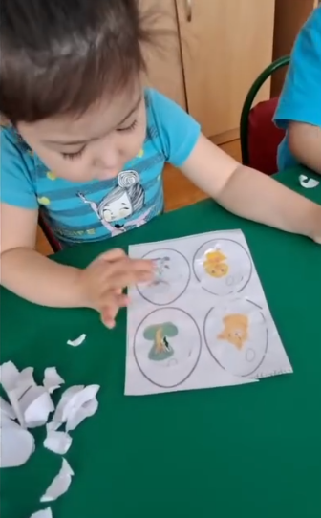

НАПРАВЛЕНИЕ 1
Технология «Обучение через игру»
Воспитатели организуют образовательную деятельность в игровой форме.
Математические квесты
Сюжетно-ролевые игры («Больница», «Магазин», «Семья»)
Игровые исследования
Дидактические игры
Интеллектуальные викторины
Результат: дети проявляют инициативу, лучше усваивают материал, становятся более самостоятельными.

Slide 5
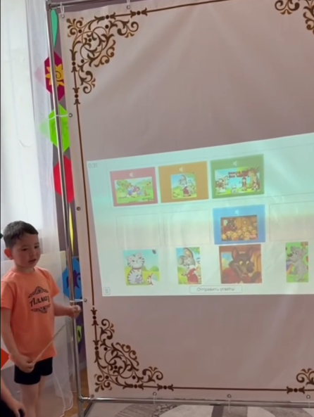


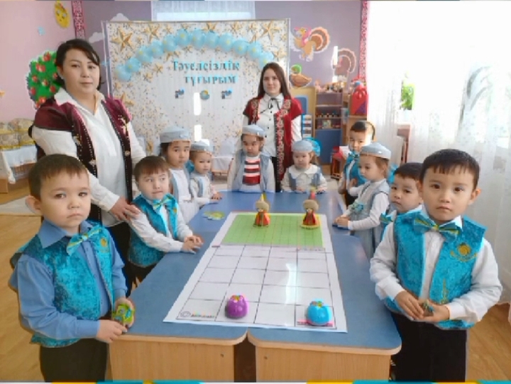


НАПРАВЛЕНИЕ 2
Цифровые образовательные технологии
Интерактивная панель
Современный инструмент для наглядного обучения
Мультимедийные презентации
Обучающие видеоролики и интерактивные игры
QR-коды для родителей
Быстрый доступ к материалам и информации
Результат: повышается познавательный интерес детей и качество образовательного процесса.

Slide 6
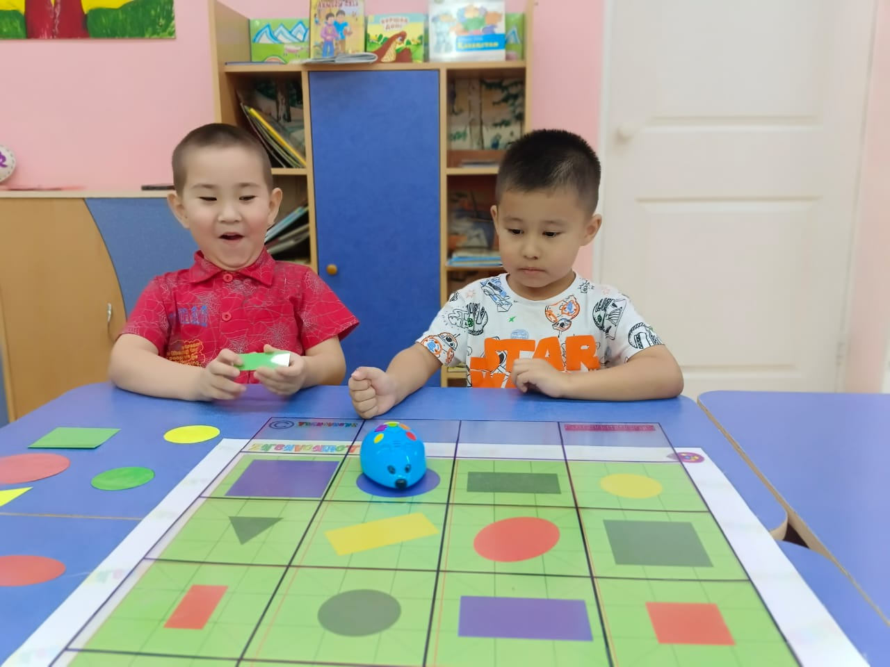
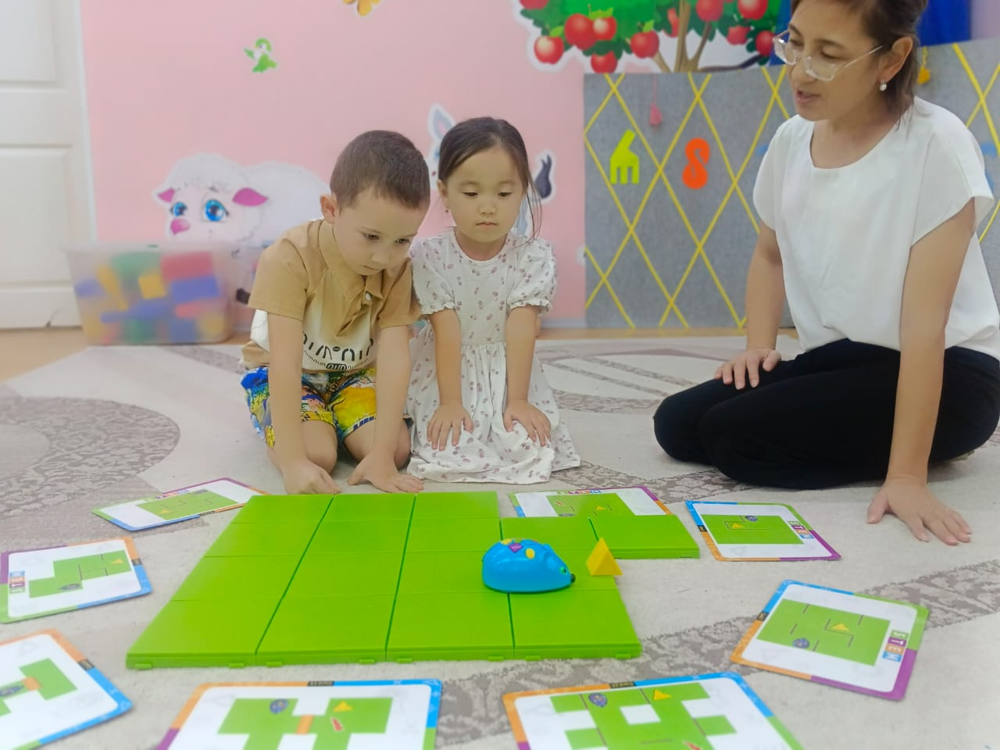
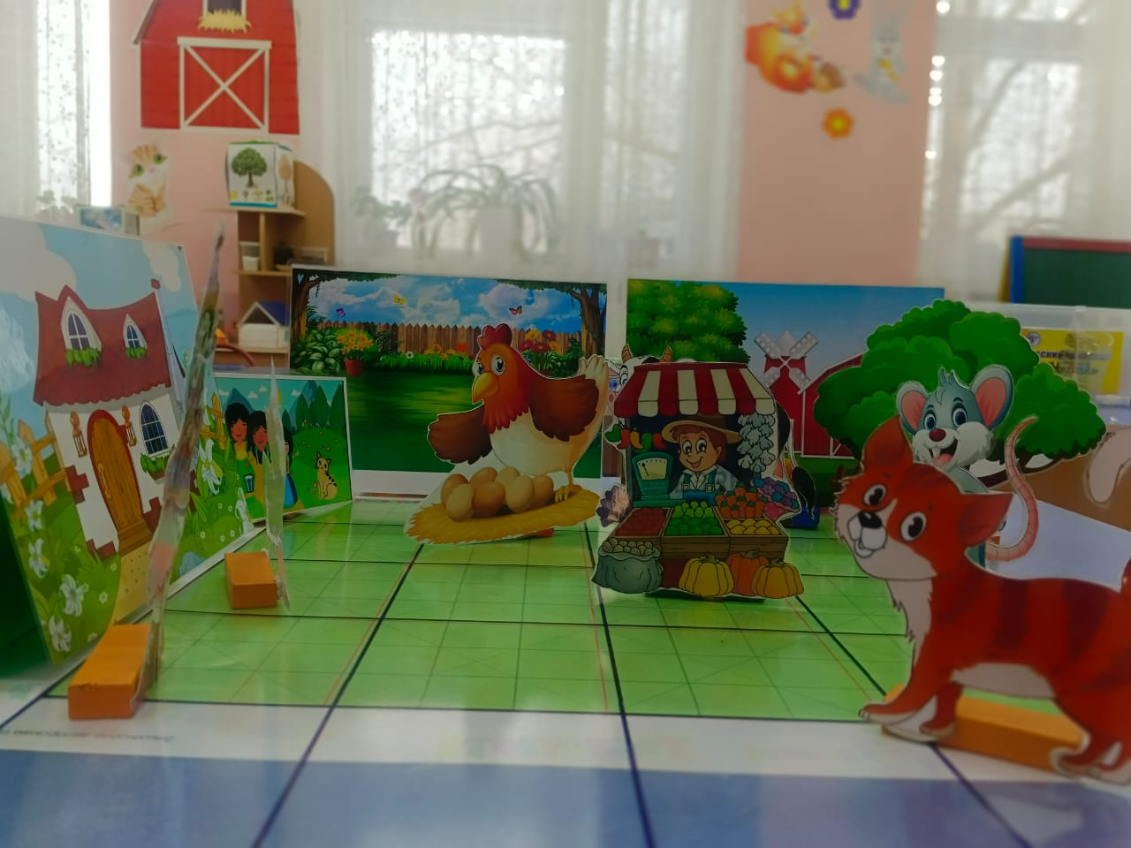
НАПРАВЛЕНИЕ 3
STEM-элементы в дошкольном образовании
Дети знакомятся с основами конструирования, инженерного мышления, экспериментирования и робототехники.
Строительство мостов из конструктора
Исследование свойств воды, песка, воздуха
Создание простых моделей

Slide 7

НАПРАВЛЕНИЕ 4
Проектная деятельность
В течение года реализуются мини-проекты:
«Моя семья»
«Профессии наших родителей»
«Огород на окне»
«Эколята – друзья природы»
«Моя Родина – Казахстан»
Результат: развивается исследовательская деятельность и самостоятельность детей.

Slide 8
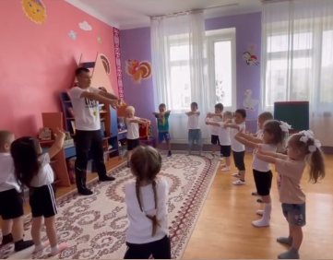
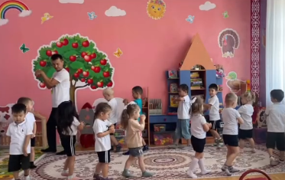
НАПРАВЛЕНИЕ 5
Здоровьесберегающие технологии
Ежедневно используются:
Утренняя и дыхательная гимнастика
Пальчиковая гимнастика и нейроигры
Массажные дорожки
Динамические паузы и подвижные игры
Результат: укрепление здоровья воспитанников и снижение утомляемости.

Slide 9
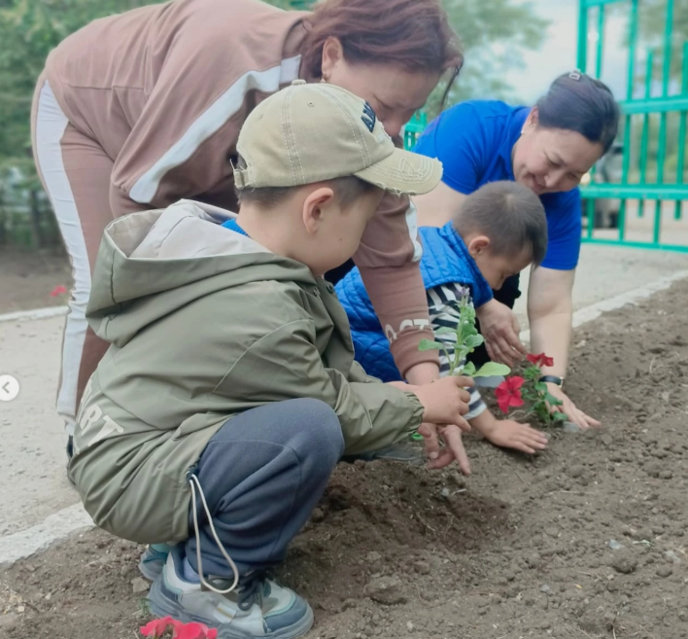
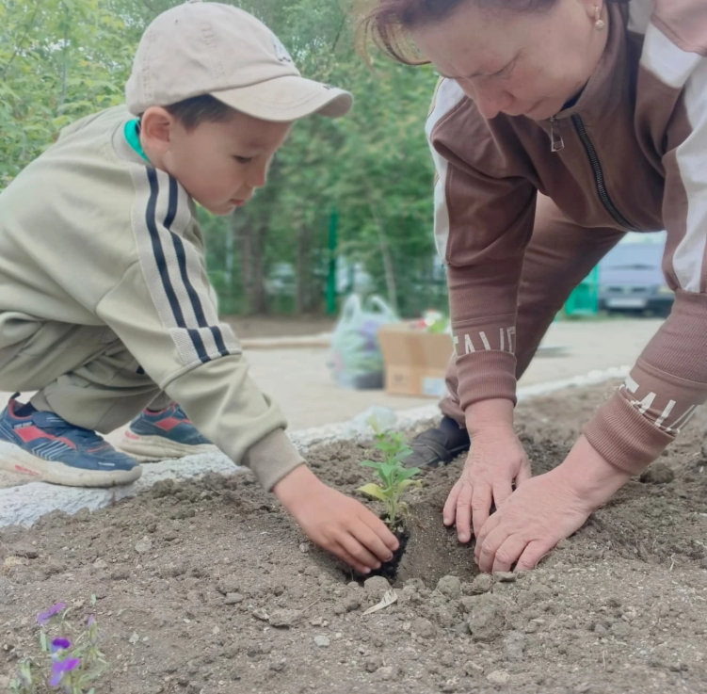
НАПРАВЛЕНИЕ 6
Экологическое воспитание
Экологические акции
Посадка и уход
Цветы и растения в детском саду
Исследовательские прогулки на природе
Раздельный сбор отходов
Формирование экологической культуры
Наши проекты: «Зеленый двор», «Посади дерево», «Эко-десант».

Slide 10
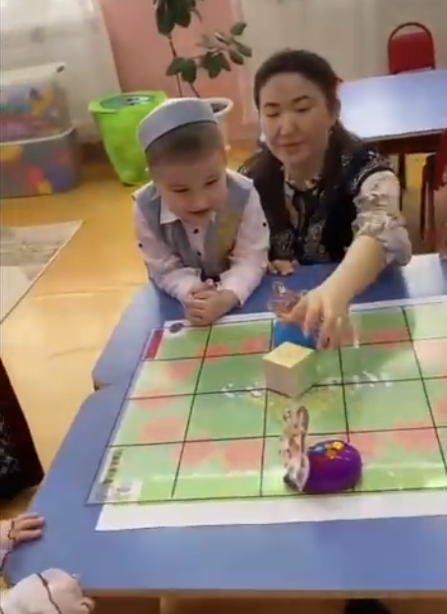
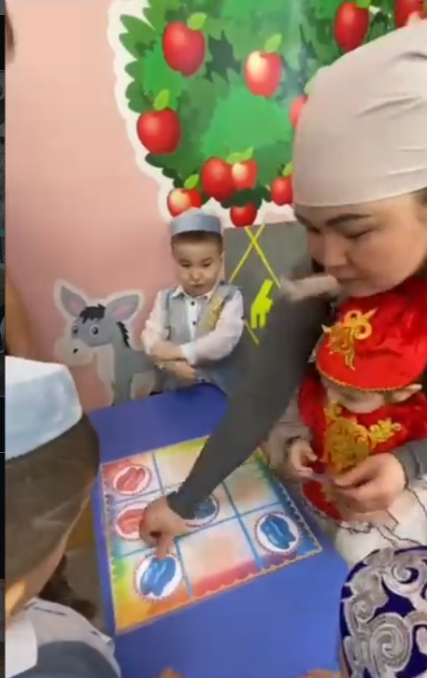
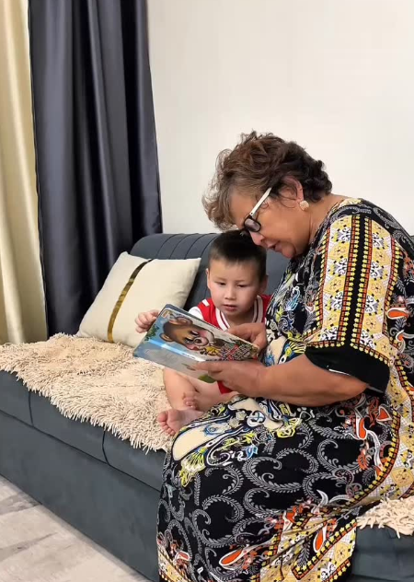
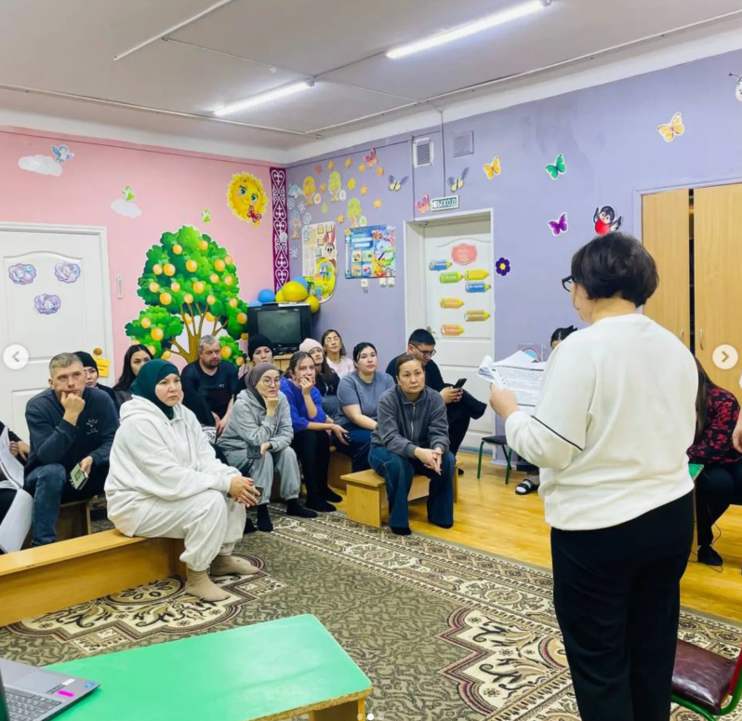
НАПРАВЛЕНИЕ 7
Работа с родителями
Современные формы взаимодействия:
Мастер-классы и семейные проекты
Консультации и открытые занятия
Онлайн-информирование через WhatsApp и социальные сети
Электронные памятки

Slide 11
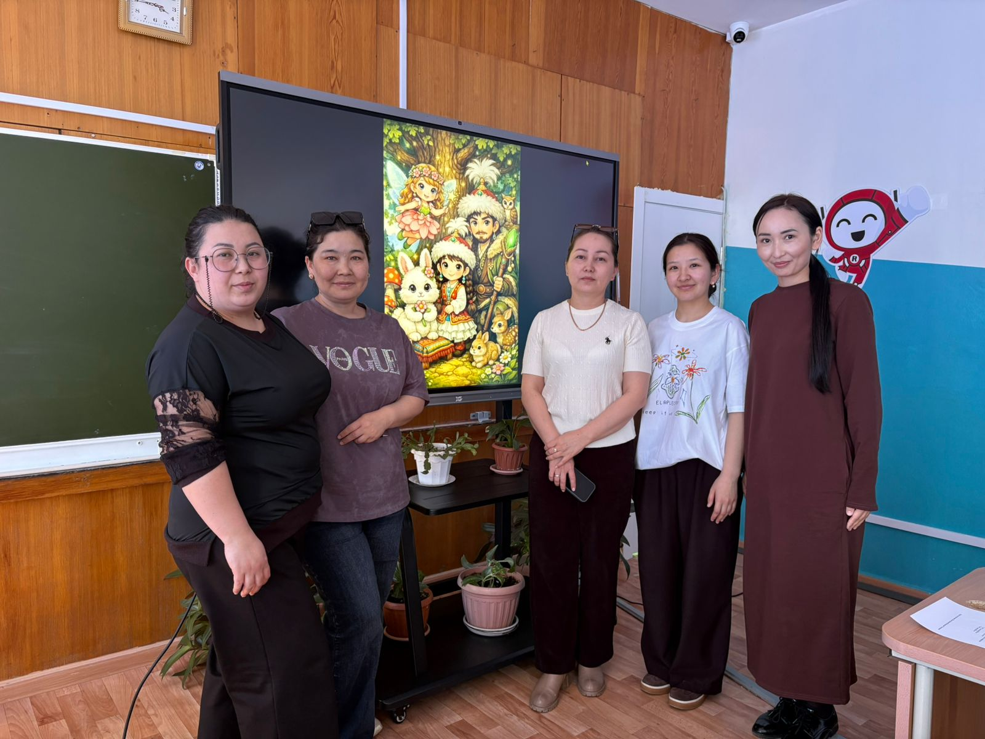
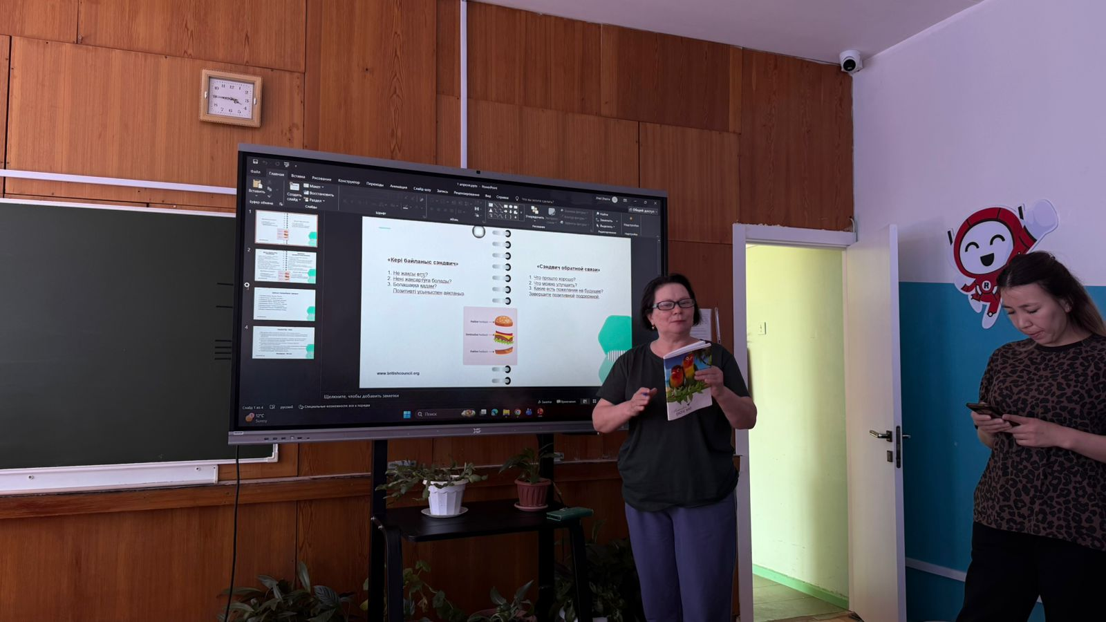
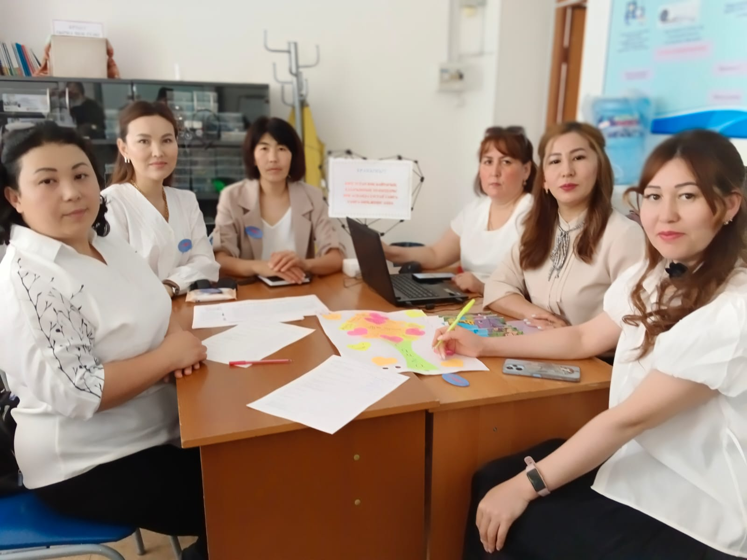
НАПРАВЛЕНИЕ 8
Развитие педагогов
Педагоги постоянно повышают профессиональное мастерство:
01
02
Семинары и вебинары
Мастер-классы и творческая группа
Участие в профессиональных образовательных мероприятиях
Совместная работа и обмен педагогическим опытом
03
Конкурсы профессионального мастерства
Участие и победы в профессиональных состязаниях

